Slide 1
服务调用:基本方式调用 Api（http api）

Slide 2
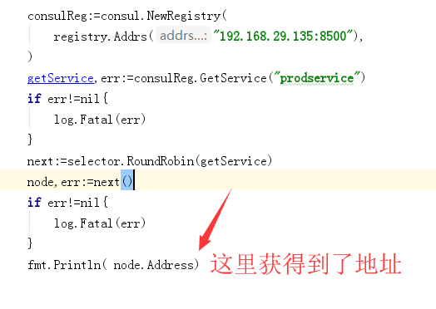
上节课

Slide 3
基本方式调用
func callApi(addr string,path string,method string) (string, error){
req,_:= http.NewRequest(method,"http://"+addr+path,nil)
client:=http.DefaultClient
res,err:=client.Do(req)
if err!=nil{
return "",err
}
defer res.Body.Close()
getBody,err:=ioutil.ReadAll(res.Body)
return string(getBody),nil
}

